Slide 1
স্বাগতম

Slide 2
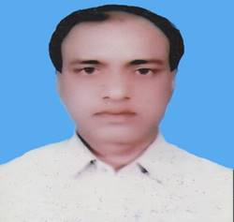
শিক্ষক পরিচিতি
মোঃ হারুন অর রশিদ
সহকারী শিক্ষক ( আইসিটি )
চৌড়হাস মুকুল সংঘ মাধ্যমিক বালিকা
বিদ্যানিকেতন, কুষ্টিয়া ।
মোবাইল নং-০১৭১৮২২০৯৭৩

Slide 3
পাঠ পরিচিতি
শ্রেণী - দশম
বিষয় - কৃষি
তৃতীয় অধ্যায়

Slide 4
পাঠ ঘোষনা

Slide 5
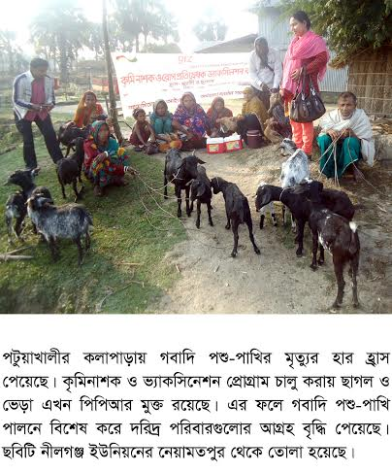
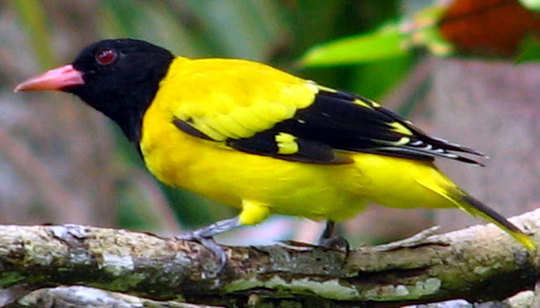

Slide 6
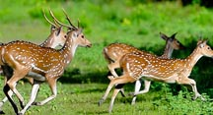

Slide 7
আজকের পাঠ
জলবায়ু পরিবর্তনের পশু
ও
পাখির উপর প্রভাব

Slide 8
শিখনফল
১।খরা সম্পর্কে জানতে পারবে।
২। পশু ও পাখির মধ্যে পার্থক্য ব্যাখ্যা করতে পারবে ।
৩।খরা জনিত সমস্যা ও বন্যা জনিত সমস্যাগুলো বর্ননা করতে পারবে ।

Slide 9
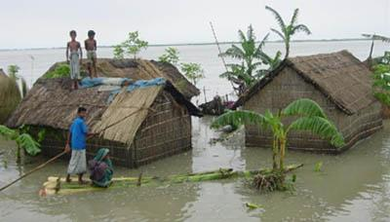

Slide 10
একক কাজ
১। ৫টি পশুর নাম উল্লেখ কর ।
২। পশু ও পাখির মধ্যে পার্থক্য কী কী ?

Slide 11
জোড়ায় কাজ
১। খরা জনিত সমস্যা গুলো কী কী ?
২ । খরা জনিত ও বন্যা সমস্যার ২টি পার্থক্য লিখ।

Slide 12
দলগত কাজ
১। খরায় যে সকল সমস্যা দেখা যায় তা যুক্তিসহকারে বুঝিয়ে লিখ।
২।বন্যা পরিস্থিতিতে যে সকল সমস্যা সৃষ্টি হয় তা ব্যাখ্যা কর।

Slide 13
মূল্যায়ন
১।পশু কাকে বলে ?
২। পশু ও পাখির মধ্যে দুটি পার্থক্য লিখ।

Slide 14
বাড়ির কাজ
জলবায়ু পরিবর্তনে পশু পাখির উপর বন্যা জনিত কী কী সমস্যা সৃষ্টি হয় আলোচনা কর ।

Slide 15
ধন্যবাদ

